Slide 1

8 клас
«Усна
народна
творчість»
Стрембицька Л.А.

Slide 2
УВАГА
СТАРАННІСТЬ
ЛІНЬ
ПРАЦЬОВИТІСТЬ
БАЙДУЖІСТЬ
ІНТЕРЕС
ХОРОШИЙ НАСТРІЙ

Slide 3
УВАГА
СТАРАННІСТЬ
ЛІНЬ
ПРАЦЬОВИТІСТЬ
БАЙДУЖІСТЬ
ІНТЕРЕС
ХОРОШИЙ НАСТРІЙ

Slide 4
ЧИСТОМОВКА
Ва-ва-ва-щедра прекрасна мова
Да-да-да-прозора як вода
Ни-ни-ни-мова України
Та-та-та-вічно молода й багата
Ня-ня-ня колискова пісня
Це-це-це заходить у серце
Ова-ова-ова наче пташка світанкова
Іт-іт-іт-гордо лине у політ

Slide 5
Асоціативний кущ
СКОРОМОВКИ
ЛІЧИЛКИ
Усна
народна
творчість
ЛЕГЕНДИ
ЗАГАДКИ
ПІСНІ
КАЗКИ
ПРИКАЗКИ

Slide 6
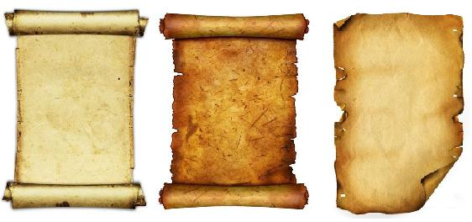
Усна народна творчість
( фольклор ) - народна мудрість
Народна
Усна
Автор-народ
З вуст в вуста
Творчість
Жанри
Пісні, загадки, легенди, приказки,
прислів’я ,скоромовки, лічилки,
потішки.

Slide 7
Казка – твір,
у якому є вигадка, фантазія.

Slide 8
Казки
Чарівні Побутові Про тварин
●Чари
●Герої-злодії
●Чарівні предмети
●Чарівнні випробування
●Герої-прості люди
●Висміюються погані риси характеру
●Захоплення розумом,
винахідливістю
●Герої-тварини
●Тварини розмовляють
●Сильний захищає слабкого

Slide 9
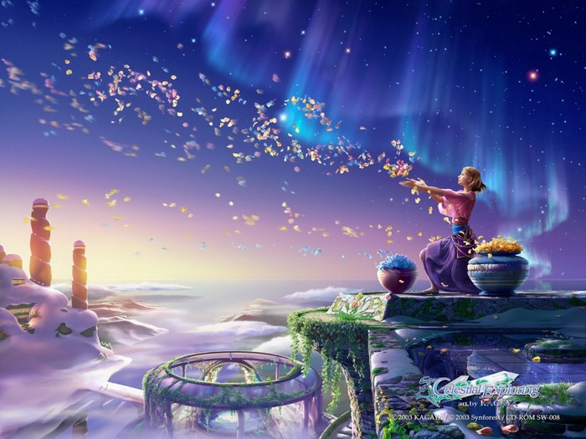
ЗАЧИН
ОСНОВНА ЧАСТИНА
КІНЦІВКА

Slide 10
ОСНОВНА ЧАСТИНА
Боротьба добра зі злом
Боротьба розуму з тупістю
Боротьба справедливості з підлістю

Slide 11
Герої
ПОЗИТИВНІ
НЕГАТИВНІ

Slide 12
Скоромовки-коротка фраза з штучно ускладненою артикуляцією, що містить складні для вимови поєднання звуків.
Декілька правил для вас, які допоможуть вивчити скоромовки:
Спочатку потрібно промовити скоромовку повільно та чітко, практично по складах.
Спробуйте промовити її беззвучно.
Проговоріть текст пошепки. Не шиплячи, не тихо, а саме пошепки.
Скажіть скоромовку ще раз, але вже використовуючи різні інтонації: від засудження до співчуття, від усмішки до роздратування.
Тепер потрібно вимовити скоромовку якнайшвидше.

Slide 13
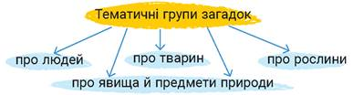
Загадка-вислів розповідного або питального характеру, що потребує відгадки.

Slide 14
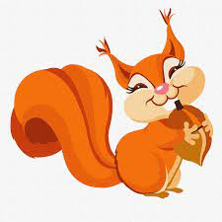
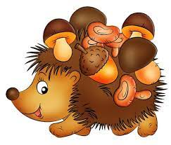
«Придумай загадку»
______________маленька,
______________руденька,
______________стрибає,
______________збирає,
______________ховає.
______________звірок,
______________клубок,
______________стирчать,
______________не взять.
______________грибочки,
______________листочки.

Slide 15
Прислів’я-це короткий влучний вислів, який уміщує в
собі оцінку подій, якостей і рис характеру людей, повчання.
Приказки-стислий крилатий вислів,близький до
прислів'я, але без повчального значення. Іноді це укорочене
прислів'я.

Slide 16
«Плутанина»
Вік живи-вік трудись.
Хто багато читає , той мало знає.
Хочеш більше знати , треба більше спати.

Slide 17
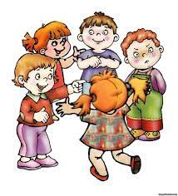
Лічилки-невеликий віршований твір, зазвичай дитячий,
яким визначається роль і місце у колективній
грі кожного учасника.

Slide 18
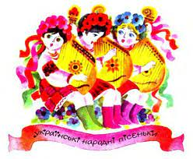
Українські народні пісні
●ПОБУТОВІ
●ЖАРТІВЛИВІ
●КАЛЕНДАРНО-ОБРЯДОВІ (калядки,щедрівки,веснянки,жниварські)
●КОЛИСКОВІ
Всесвітньо-культурне значення української народної пісні.
Фольклористи підрахували, що досі було записано понад півмільйона українських народних пісень. З них опубліковано лише неповних десять відсотків, найбільше у п'ятдесятитомнику «Українська народна творчість» та десятитомному корпусі «Українські народні мелодії», який охоплює 11 447 записів. Жодна нація за всю історію не має такої кількості пісень, як самостійно створив український народ.
В ЮНЕСКО зібрана фонотека народних пісень країн усього світу. У фонді України знаходиться 15,5 тисяч пісень. На другому місці перебуває Італія з кількістю 6 тисяч народних пісень

Slide 19
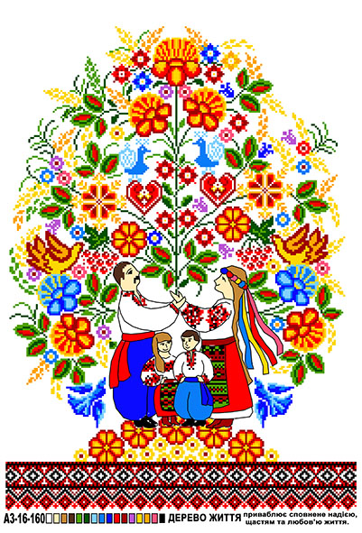
Усна народна творчість має велике значення у житті народу як у минулому, так і в наш час. Адже недарма в одному з українських прислів'їв говориться: "Пісня ні в добру, ні в злу годину не покидає людину". Вона полегшує працю, виражає і радісні, і важкі настрої, розважає в горі, веселить під час відпочинку, навчає любити батьківщину, бути їй вірним, відданим. Величезне значення має усна народна творчість також і для розвитку науки, літератури, мистецтва. У спадщину ми дістали величезну кількість пісень, дум, балад, казок, створених багатьма поколіннями наших предків, і зобов'язані берегти усну народну творчість як найдорожчий скарб народу, вивчати, знати її та збагачувати новими перлинами.

